Slide 1
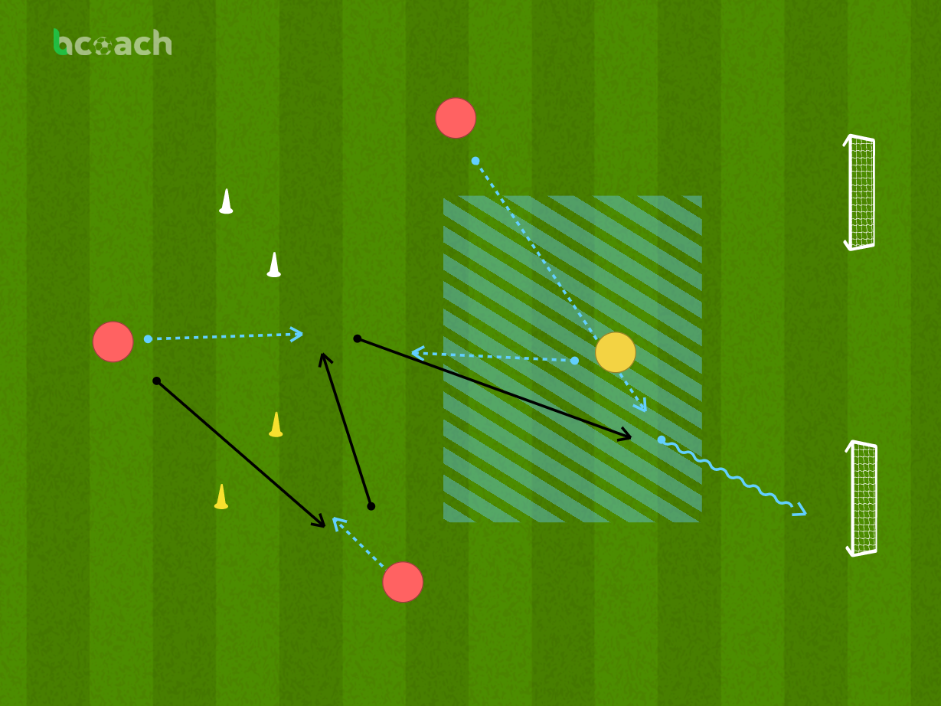
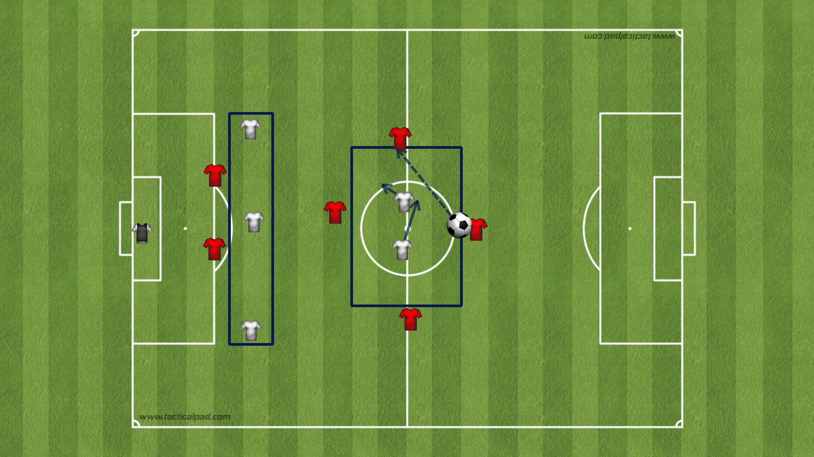
Tarea
Nombre
Nº Jugadores
Nº Porteros
Espacio Ancho x Largo
Rondo en intermedias+ transición ofensiva
11
1
Medio campo
Tiempo Repet.
Repet.
Desc. entre Repe
Series
Desc. Entre Series
Tiempo Total
8’
2
2’
2
2’
35’
Descripción
En primer lugar realizaremos un rondo de 4vs 2 en un espacio 10x10 metros en el centro del campo, donde el equipo en superioridad tiene como objetivo mantener el balón.
En caso de robo el equipo en inferioridad debe conectar con alguno de los 3 jugadores que están avanzados, en una zona de 5x40metros, y defendidos por 2 jugadores fuera de ese espacio que les realizan vigilancias.
Así tras el robo en el rondo se realiza un ataque normal a portería con la incorporación de los jugadores que estaban en el rondo mas los jugadores que estaban en espera.
Se reinicia tras acabar jugada siempre en el rondo
Tras 8’ se cambia de rol. El que atacaba defiende y al revés
Variantes
Objetivos Técnicos
Objetivos Tácticos
Otros Objetivos
Tras robo limitar el tiempo para acabar la transición. Buscamos de esta manera ser un equipo directo tras recuperación y agilizar la toma de decisiones en área rival
Pases
Remates
Centros
Regates
Conexión con avanzados tras robo
Ocupación zonas de remate
Defender en inferioridad
Capacidad de repetir esfuerzos
Comunicación verbal y gestual
Aspectos a Incidir
Cambio de rol: Tras perdida transición
Trayectorias de rupturas :dentro- fuera/ fuera-dentro
Retornos: Cambio de eje, priorizando pasillo central
Actitud de los superados
Vigilancias defensivas
Identificar roles dentro del rondo: compensador/receptor
Ante balón en pasillo exterior definir quien salta
Defender y atacar área
Imagen
Video

